Slide 1
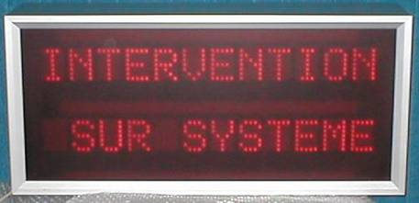
Système Technique
Afficheur industriel « AIW »
MAT Électronique

Slide 2
Choix du système
Il est choisi dans 1 des 8 domaines abordés dans le cadre du BTS Systèmes Électroniques (Informatique, Télématique et Bureautique).
Il permet de valider les compétences de l’épreuve E5.
Il permet, dans le cadre de la formation :
  L’acquisition des compétences
  L’acquisition des savoirs associés.
Il est disponible avec une documentation complète.

Slide 3
Intérêt du système
Dans le cadre de la formation
Acquisition des compétences et des savoirs
L’acquisition des compétences et des savoirs associés se fait au travers d’une série de scénarios utilisés au cours de la formation.
Ces scénarios seront exécutés au cours de séances de Travaux Pratiques.

Slide 4
Acquérir des savoirs (exemples)
Affichage d’informations
Stockage des informations
Traitement des informations
Construction électronique
Techniques d’affichage
Liaison série et protocoles associés
Utilisation d’un réseau (pile TCP/IP) embarqué dans un microprocesseur
Utilisation d’un réseau téléphonique commuté et protocoles associés.
CEM compatibilité électromagnétique
Techniques de mesures associées à une procédure
Normes, tests et recettes des produits ou systèmes industriels
…

Slide 5
Pour atteindre les compétences
M1: Installer et ou configurer un nouvel équipement ou produit.
M2 : Valider le bon fonctionnement de l’équipement ou du produit.
M3 : Détecter le ou les composants ou le ou les constituants défectueux.
M4 : Remplacer le ou les constituants défectueux
T1 : Effectuer des tests en conformité avec une procédure établie sur une maquette.

Slide 6
Exemple d’activité formatrice
Problématique ( issue du Référentiel des Activités Professionnelles )
  L’étudiant est dans la situation d’un technicien employé dans une société de services qui doit installer pour un client industriel, un système d’affichage.
  L’affichage et les modules associés sont disponibles auprès d’un fournisseur.
  L’ étudiant est le maître d’œuvre de l’installation.

Slide 7
Exemple d’activité formatrice
Situation initiale, l’étudiant dispose :
  De l’afficheur dans sa configuration de base livré par le fournisseur.
  Des modules modem et Ethernet non implantés dans l’afficheur.
  Des spécifications demandées par un client qui désire exploiter un afficheur sur un site de production ( type de message, mode d’exploitation, distance, vitesse, équipements et lignes disponibles…)
  Des logiciels d’exploitation nécessaires.
  Des notices techniques des produits et logiciels.
  Des appareils de mesure nécessaires.

Slide 8
Exemple d’activité formatrice
Activités :
  Tester le bon fonctionnement du produit livré par le fournisseur en validant les spécifications annoncées.
  Définir selon les spécifications demandées par le client les modules à implanter dans l’afficheur.
  Implanter le module (connexion, paramétrage).
  Définir la procédure de test nécessaire (associée à la liste des appareils nécessaires).
  Installer et configurer l’ensemble des éléments nécessaires.
  Etablir une recette de l’installation en validant les spécifications du cahier des charges initial du client.

Slide 9
Intérêt du système
Dans le cadre de la certification (E5)
Exemple de scénarios : P1 / installation - configuration
Problématique :
On désire connecter l’afficheur à un réseau Ethernet d’entreprise.
On évalue les compétences suivantes :
  M1: Installer et ou configurer un nouvel équipement ou produit.
  M2 : Valider le bon fonctionnement de l’équipement ou du produit.

Slide 10
Intérêt du système
Dans le cadre de la certification (E5)
Exemple de scénarios : P1 / installation - configuration
Situation initiale, l’étudiant dispose :
De l’afficheur dans sa configuration de base livré par le fournisseur.
Du module Ethernet non implanté dans l’afficheur.
Des spécifications demandées par un client qui désire exploiter un afficheur en utilisant une liaison Ethernet.
Des logiciels d’exploitation nécessaires.
Des notices techniques des produits et logiciels.
Des appareils et des logiciels de test nécessaires.

Slide 11
Intérêt du système
Dans le cadre de la certification (E5)
Exemple de scénarios : P1 / installation - configuration
Activités P1 :
Implanter le module Ethernet (connexion, paramétrage).
Utiliser la procédure de test fournie (associée à la liste des appareils et logiciels nécessaires).
Etablir une recette de l’installation en validant les spécifications du cahier des charges initial du client.

Slide 12
Intérêt du système
Dans le cadre de la certification (E5)
Exemple de scénarios : P2 / mesure
Problématique :
On désire vérifier les spécifications de la liaison série RS232.
On évalue la compétence suivante :
  T1 : Effectuer des tests en conformité avec une procédure établie sur une maquette.

Slide 13
Intérêt du système
Dans le cadre de la certification (E5)
Exemple de scénarios : P2 / mesure
Situation initiale, l’étudiant dispose :
De l’afficheur connecté à un PC par la liaison série RS232 (Des bornes d’accès sont prévues sur la liaison et un filtre limiteur de bande passante peut être inséré sur une des lignes de données).
Appareils de mesures mis à disposition
  Oscilloscope à mémoire
  Oscilloscope avec fonction FFT
Documentation
  Procédures d’installation
  Procédures de test des équipements

Slide 14
Intérêt du système
Dans le cadre de la certification (E5)
Exemple de scénarios : P2 / mesure
Activités :
Vérification des niveaux de tension.
Vérification de la vitesse de transmission.
Mise en évidence de la dégradation des signaux dans le cas d’une liaison non conforme.
Détection d’une coupure de ligne.
Visualisation du spectre du signal de données (code NRZ).
Recherche de la limite de bon fonctionnement en fonction de la bande passante du canal.
Utilisation du diagramme de l’oeil

Slide 15
Intérêt du système
Dans le cadre de la certification (E5)
Exemple de scénarios : P2 / mesure
Problématique :
Les réseaux Ethernet et téléphonique ne sont pas disponibles. On effectue la liaison entre le PC et l’afficheur en utilisant des modems optiques (passage liaison RS232 vers fibres optiques).
On évalue la compétence suivante :
  T1 : Effectuer des tests en conformité avec une procédure établie sur une maquette.

Slide 16
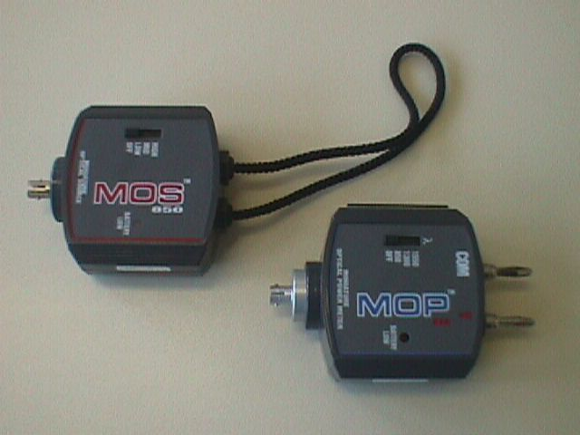
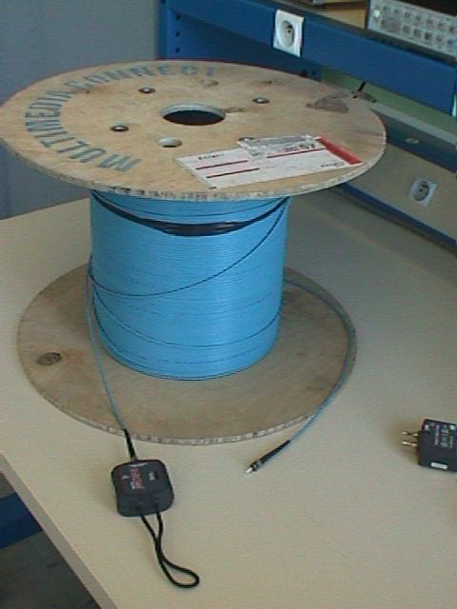
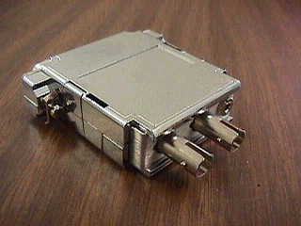
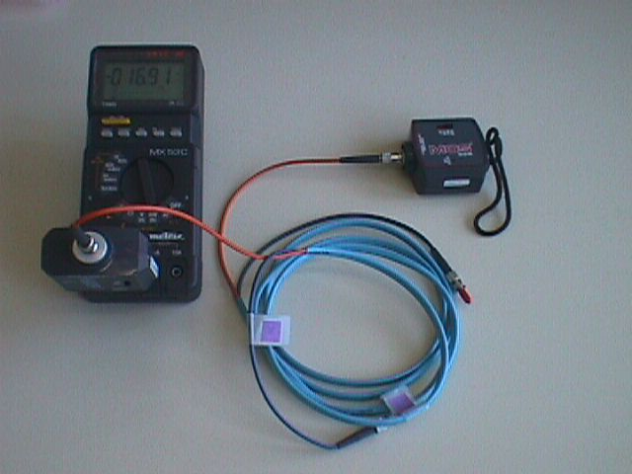
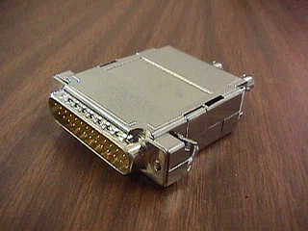
Intérêt du système
Dans le cadre de la certification (E5)
Exemple de scénarios : P2 / mesure
Situation initiale :
La liaison est installée entre source optique MOS
et récepteur optique MOP.
Matériel mis à disposition:
300 m de fibre silice
Fibres de raccordement
Source et récepteur optique JENOPTEC
Modem fibre optique
Documentation:
Manuel utilisateur JENOPTEC
Procédure d’installation des modem fibre

Slide 17
Intérêt du système
Dans le cadre de la certification (E5)
Exemple de scénarios : P2 / mesure
Activités :
Mesurage de la puissance optique à l’entrée du récepteur pour différentes puissances d’émission (mesures en dB et μW)
dans les deux sens de transmission
avec et sans fibres de raccordement

Slide 18
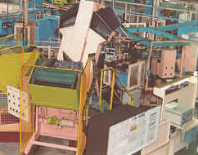

Scénarios possibles
Liaison parallèle
Liaison série
Afficheur
MODEM
Module Ethernet
MODEM
Réseau d’entreprise Ethernet
Réseau
Téléphonique
RTC

